Slide 1


„Virtuelle Forschungsumgebung / Forschungsdatenmanagement:
Was erwarten Wissenschaftlerinnen/Wissenschaftler von uns – Was brauchen Wissenschaftlerinnen/Wissenschaftler?“
Bibliotheken und Bibliothekare im Forschungsdatenmanagement
Prof. Dr. Stephan Büttner
Frankfurt, 19.09.2016

Slide 2
Inhalt
Forschungsdaten
Info.infrastruktur
Umsetzung
Quo vadis
Inhalt
  Forschungsdaten / Forschungsdatenmanagement
  Informationsinfrastruktur
  Personelle Umsetzung des FDM
  Bibliothek = Forschungseinrichtung?
    Bibliotheca, Quo vadis

Slide 3

Inhalt
Forschungsdaten
Info.infrastruktur
Umsetzung
Quo vadis
Forschungsdaten?
  „Unter Forschungsdaten sind […] digitale und elektronisch speicherbare, Daten zu verstehen, die im Zuge eines wissenschaftlichen Vorhabens z.B. durch Quellenforschungen, Experimente, Messungen, Erhebungen oder Befragungen entstehen“
  ➔ kein Nebenprodukt
  ➔Wertvolle Ressource
  Z.T. einmalig (episodische FD)
Quelle: Aufforderung zur Antragsstellung.
Informationsmanagement. Ausschreibung "Informationsinfrastrukturen für Forschungsdaten" (24.04.2010).

Slide 4
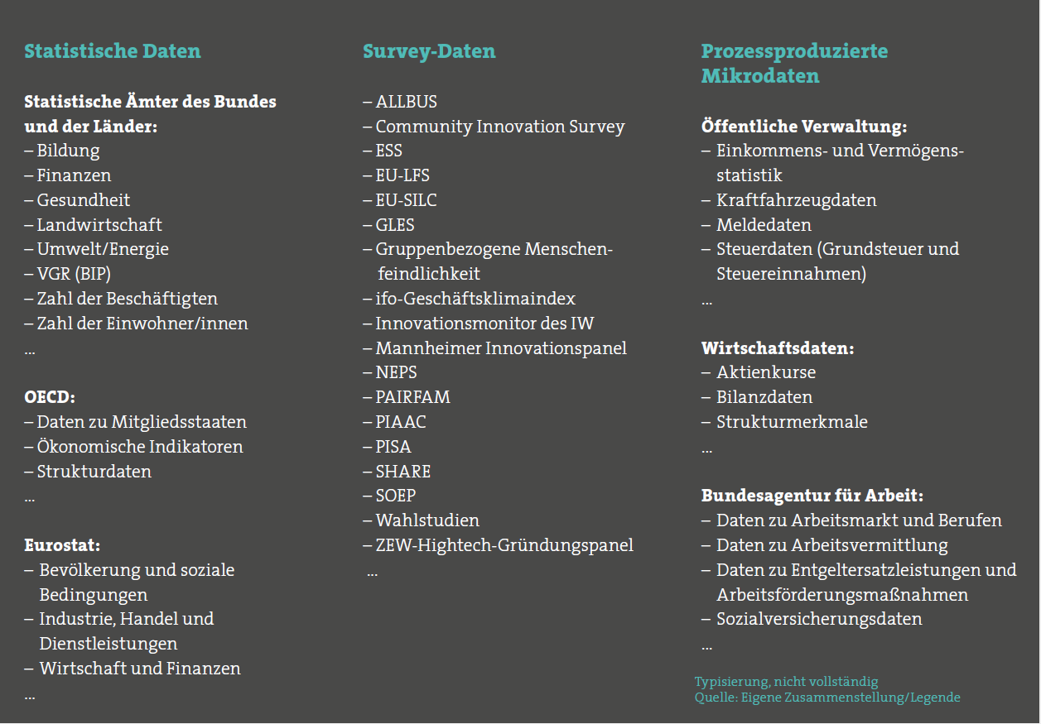
Inhalt
Forschungsdaten
Info.infrastruktur
Umsetzung
Quo vadis
Forschungsdaten Wirtschaftswissenschaft
Quelle:
ZBW, GESIS & RatSWD (2014). Auffinden, Zitieren, Dokumentieren: Forschungsdaten in den Sozial- und Wirtschaftswissenschaften, doi: 10.4232/10.fisuzida2015.2

Slide 5
Inhalt
Forschungsdaten
Info.infrastruktur
Umsetzung
Quo vadis
Forschungsdaten?
  Forschungsdaten ⬅➔ Publikation ?
    Beginn / Ergebnis der Forschung ➔ (Text-)Publikation
      Basis:
        Statistische Daten (Wirtschaftswiss.)
        Messdaten (STM)
        textuelle Forschungsdaten (Humanities)
        Umfragen (SoWi)
    alle Daten, die mit einer wissenschaftlichen Methode über ein Forschungsobjekt erzeugt werden,
    Alle Daten über ein Forschungsobjekt, die mit einer wissenschaftlichen Methode verarbeitet werden.
    Publikation von Forschungsdaten = Teil der Forschung

Slide 6
Inhalt
Forschungsdaten
Info.infrastruktur
Umsetzung
Quo vadis
Forschungsdaten?
  Forschungsdaten in verschiedenen Kontexten definieren
    Alles Forschungsdaten?
      Jeder digitalisierte Text = FD?
      notwendige Kompetenzen bereits vorhanden?
  ➔ bei Betrachtung bisher weniger unterstützten Objekte und Phasen des Forschungsprozesses
    neue Aufgaben, auch für etablierte Institutionen (Bibliotheken) Oder
    neue Aufgaben ➔ neue Institutionen
    Eine Definition von Forschungsdaten sollte helfen, die neuen Aufgaben des Forschungsdatenmanagement in den Blick zu bekommen (Ludwig, J.; Enke, H.: Lehrbuch 2016)

Slide 7
Inhalt
Forschungsdaten
Info.infrastruktur
Umsetzung
Quo vadis
Forschungsdatenmanagement
  Definition
    "alle Aktivitäten, die mit der Aufbereitung, Speicherung, Archivierung und Veröffentlichung von Forschungsdaten verbunden sind“
    (Simukovic, E.; Kindling, M.; Schirmbacher, P. - 2013, S. 6)
    "Der gesamte Prozess, der die Allokation, die Generierung, die Bearbeitung und Anreicherung, die Archivierung und Veröffentlichung von digitalen Forschungsdaten selbst oder von einer entsprechenden klassischen Textproduktion unterstützt, wird [...] unter dem Begriff „Forschungsdatenmanagement“ zusammengefasst [...]."
    (Schirmbacher, P.; Kindling, M.: "Die digitale Forschungswelt" als Gegenstand der Forschung.In: Information - Wissenschaft & Praxis 64 (2013), Nr. 2/3, S. 127 - 136)

Slide 8
Inhalt
Forschungsdaten
Info.infrastruktur
Umsetzung
Quo vadis
Forschungsdatenmanagement
  Definition
    Unter dem Management von Forschungsdaten werden alle Maßnahmen verstanden, die sicherstellen, dass digitale Forschungsdaten nutzbar sind. Was dafür notwendig ist, variiert aber stark mit den verschiedenen Zwecken, für die Forschungsdaten genutzt werden sollen. Es lassen sich vier Arten von Zwecken unterscheiden:
      1. die Nutzung als Arbeitskopie für das wissenschaftliche Arbeiten,
      2. die Nachnutzung von Forschungsdaten für spätere Forschung,
      3. die Aufbewahrung als Dokumentation des korrekten wissenschaftlichen Arbeitens und
      4. die Aufbewahrung, um rechtlichen oder anderen forschungsfremden Anforderungen nachzukommen.
WissGrid : Checkliste zum Forschungsdaten-Management

Slide 9
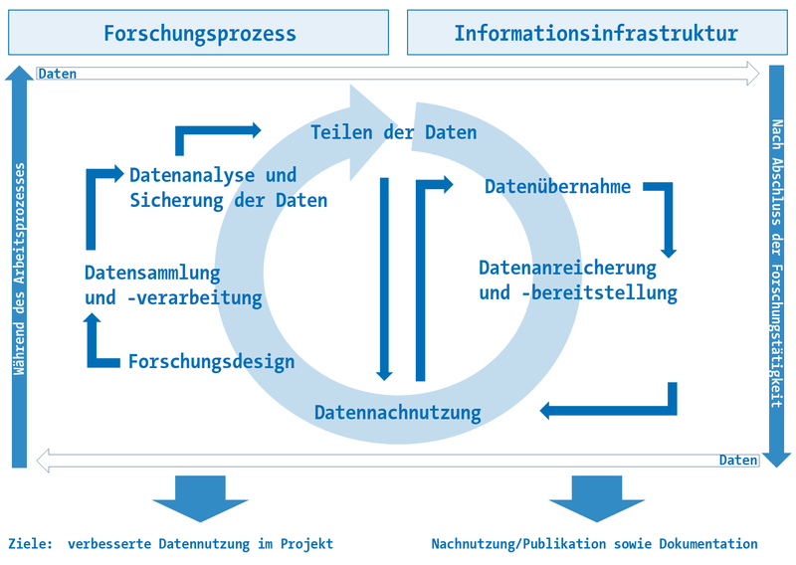
Inhalt
Forschungsdaten
Info.infrastruktur
Umsetzung
Quo vadis
Forschungsdatenmanagement
  FDM-Zyklus
in Helbig, K.; Neumann, J.: Lehrbuch FDM - 2016

Slide 10
Inhalt
Forschungsdaten
Info.infrastruktur
Umsetzung
Quo vadis
Forschungsdatenmanagement
  Generisch
    Forschungsdesign
    Datensammlung, -analyse, -verarbeitung und Sicherung
    (Nach-)Nutzung und Teilen der Daten, Datenübernahme
    Datenanreicherung und -bereitstellung
  Disziplinspezifisch
    Werkzeuge des FDM: FDM-Pläne
    ➔ Mehr in Helbig, K.; Neumann, J.: Lehrbuch FDM - 2016

Slide 11
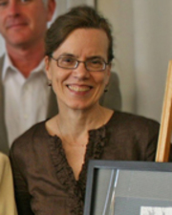
Inhalt
Forschungsdaten
Info.infrastruktur
Umsetzung
Quo vadis
Informationsinfrastruktur
  "As roles and responsibilities get sorted out, librarians are testing the waters to identify what present and future roles they may have in these developments [of scientific data]; but these are early days, and it is still unclear what those roles may be.”
Anna Gold, 2007

Slide 12
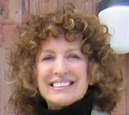
Inhalt
Forschungsdaten
Info.infrastruktur
Umsetzung
Quo vadis
Informationsinfrastruktur: Data librarian
  Inhaltliche Annäherung
    early days?
      50er und 60er ➔ Data archives
      70er
        1976: 2 wöchiger Workshop ➔Data Librarians
          Univ Michigan
        1977: Rowe, J. S.; Geda, C. L. “Training the Professional Data Librarian.” Drexel Library Quarterly 13(Jan. 1977):100-08.
        1978/79: graduate-level course (Univ. Wisconsin)
        Robbin, Alice: “Toward Creating the Professional Data Librarian.” IASSIST Newsletter 2
        (Fall 1978):95-100.

Slide 13
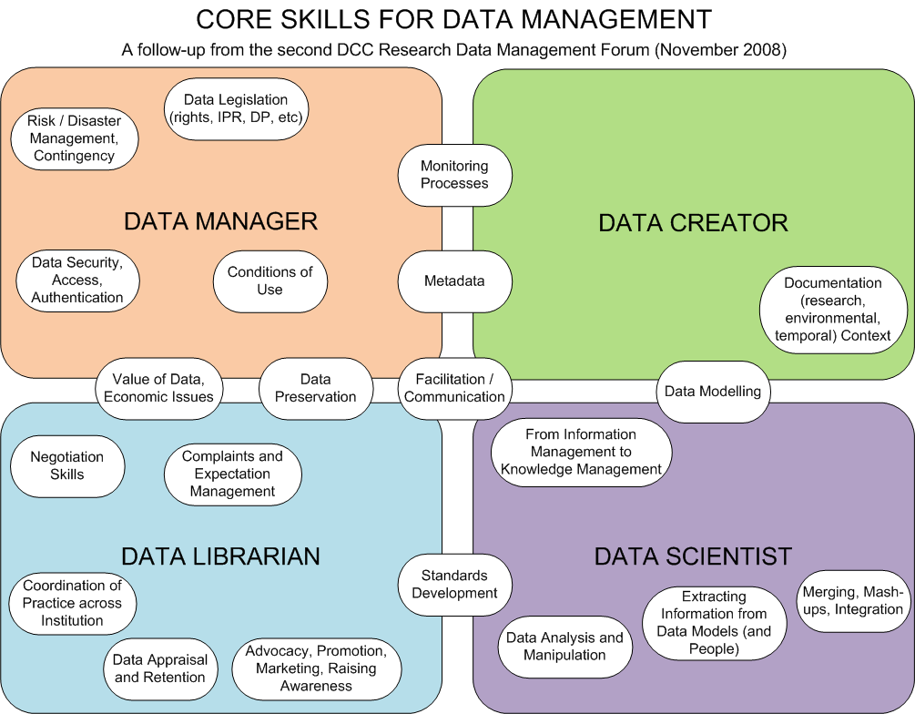
Inhalt
Forschungsdaten
Info.infrastruktur
Umsetzung
Quo vadis
Informationsinfrastruktur: Data Librarian
  FDM und Informationsspezialisten
Quelle:
Donnelly, 2008, URL: http://data-forum.blogspot.com/2008/12/rdmf2-core-skills-diagram.html

Slide 14
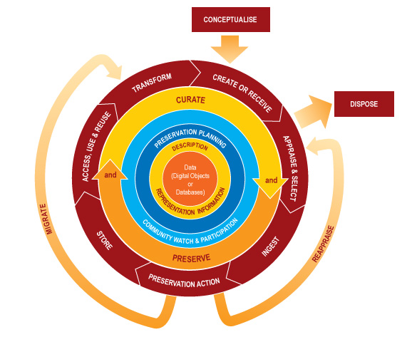
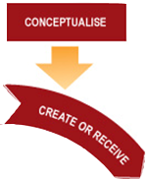
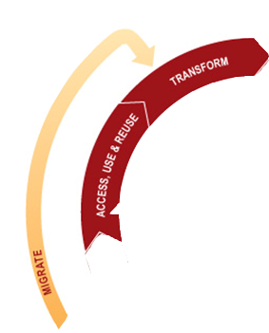
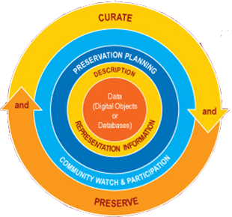
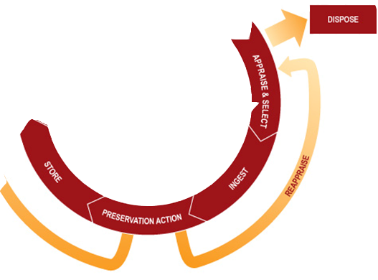
Inhalt
Forschungsdaten
Info.infrastruktur
Umsetzung
Quo vadis
Informationsinfrastruktur: Data librarian
Lebenszyklus von Forschungsdaten
Konzeption, Datenerstellung, Datenübernahme
Quelle: Digital Curation Center, 2010, URL: http://www.dcc.ac.uk/resources/curation-lifecycle-model
14

Slide 15
Inhalt
Forschungsdaten
Info.infrastruktur
Umsetzung
Quo vadis
Informationsinfrastruktur: Data librarian
Lebenszyklus von Forschungsdaten
Bewertung, Einarbeitung,
Referenzierbarkeit, Sichern
der Nachweiskette
dauernde Aufbewahrung
Quelle: Digital Curation Center, 2010, URL: http://www.dcc.ac.uk/resources/curation-lifecycle-model
15

Slide 16
Inhalt
Forschungsdaten
Info.infrastruktur
Umsetzung
Quo vadis
Informationsinfrastruktur: Data librarian
Lebenszyklus von Forschungsdaten
Zugang, Auffindbarkeit,
Interpretierbarkeit
Nutzung und
Wiederverwendung
Publikation der
Forschungsdaten
Quelle: Digital Curation Center, 2010, URL: http://www.dcc.ac.uk/resources/curation-lifecycle-model
16

Slide 17
Inhalt
Forschungsdaten
Info.infrastruktur
Umsetzung
Quo vadis
Informationsinfrastruktur: Data librarian
Quellen:
Digital Curation Center, 2010, URL: http://www.dcc.ac.uk/resources/curation-lifecycle-model
Rümpel, s.:
Der Lebenszyklus von Forschungsdaten
urn:nbn:de:kobv:525-opus-2268
Bibliothekare
können den
gesamten Prozess des Forschungsdatenmanagements unterstützen
17

Slide 18
Inhalt
Forschungsdaten
Info.infrastruktur
Umsetzung
Quo vadis
Informationsinfrastruktur: Data librarian
Quellen:
Digital Curation Center, 2010, URL: http://www.dcc.ac.uk/resources/curation-lifecycle-model
Rümpel, s.:
Der Lebenszyklus von Forschungsdaten
urn:nbn:de:kobv:525-opus-2268
Bibliothekare
können den
gesamten Prozess des Forschungsdatenmanagements unterstützen
18

Slide 19
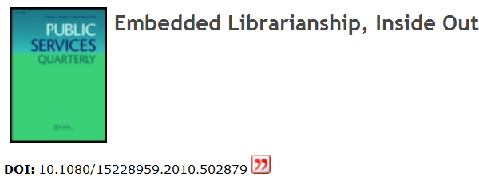

Inhalt
Forschungsdaten
Info.infrastruktur
Umsetzung
Quo vadis
Informationsinfrastruktur: Embedded Librarian
  Organisatorische Annäherung
2010, Vol. 6 1/2
Embedded librarianship issue
Einbeziehung in die Forschungsgruppe
➔ „als unersetzliches Mitglied mit Insiderwissen“

Slide 20
Inhalt
Forschungsdaten
Info.infrastruktur
Umsetzung
Quo vadis
FDM - LIS
  Aufgaben, Tätigkeiten, Dienstleistungen
    Konzipierung und Entwicklung von Software
    Workflowgestaltung von FDM
      Datenmanagementpläne (DMP)
      ➔ Anleitung aus Horizon 2020
    Datenpublikationen als gleichwertige Publikation
        Earth System Science Data (ESSD)
      Instituts-Policies
    Beratung zur Publikation von Forschungsdaten
      Daten Sharing
      Formate!

Slide 21
Inhalt
Forschungsdaten
Info.infrastruktur
Umsetzung
Quo vadis
FDM – Personelle Umsetzung
  Studie 2014 (FH Potsdam, FH Düsseldorf)
    Experteninterviews
      13 Experteninterviews: AUFE, Uni, FH, Unternehmen
        Existiert Forschungsdatenmanagement im Hause?
        Wer arbeitet im Forschungsdatenmanagement?
        Welches Personal wird dafür benötigt?
Quelle:
Büttner, Stephan; Söhnitz, Stefanie (2015): Die personelle Umsetzung des Forschungsdatenmanagements - Eine Ist-Stand-Betrachtung 2014
Online: http://nbn-resolving.de/urn/resolver.pl?urn:nbn:de:kobv:525-10123

Slide 22
Inhalt
Forschungsdaten
Info.infrastruktur
Umsetzung
Quo vadis
FDM – Personelle Umsetzung
  Studie 2014 (FH Potsdam, FH Düsseldorf)
    Experteninterviews
      13 Experteninterviews: FH, AUFE, Uni, Unternehmen
        Zentrales Forschungsdatenmanagement
          FH:
            kein zentrales FDM
          AUFE:
            Wunsch nach zentralem FDM
          Uni:
            Zentrales FDM existiert
          Koop. mit Unternehmen
            Keine Aussagen

Slide 23
Inhalt
Forschungsdaten
Info.infrastruktur
Umsetzung
Quo vadis
FDM – Personelle Umsetzung
  Studie 2014 (FH Potsdam, FH Düsseldorf)
    Experteninterviews
      13 Experteninterviews: AUFE, Uni, FH, Unternehmen
        Wer arbeitet im Forschungsdatenmanagement?
          Auf der Ebene der AG
          Sehr knappes Personal
          Kooperation von
            RZ, Bibliothek, Forschungsmanagement

Slide 24
Inhalt
Forschungsdaten
Info.infrastruktur
Umsetzung
Quo vadis
FDM – Personelle Umsetzung
  Studie 2014 (FH Potsdam, FH Düsseldorf)
    13 Experteninterviews: AUFE, Uni, FH, Unternehmen
      Personal?
        IT Expertise (z. B. Konzipierung und Entwicklung der Software)
        Kenntnisse zum Forschungsdatenmanagement
        Fachexpertise
        Mediator, kommunikativer Austausch
        Kompetenz zur Langzeitarchivierung
        Kenntnisse zum Projektmanagement
        Wissen zu Verträgen, rechtlichen Rahmenbedingungen

Slide 25
Inhalt
Forschungsdaten
Info.infrastruktur
Umsetzung
Quo vadis
Fazit
Ideen
Daten-erhebung/ Experiment
Aggregation/ Analyse
Kommunikation/ Kollaboration
Publikation/ Archivierung
Virtuelle Forschungsumgebungen
Daten – Metadaten – Tools – Repositorien - Kommunikation

Slide 26
Inhalt
Forschungsdaten
Info.infrastruktur
Umsetzung
Quo vadis
Bibliotheca, Quo vadis
  Bibliothek ➔ Forschungseinrichtung?
  Fünf Gesetze der Bibliothekswissenschaft
    Ranganathan 1932
      Bücher sind zum Benutzen da („Books are for use“)
      Jedem Leser sein Buch („Every reader his book“)
      Jedem Buch seinen Leser („Every book its reader“)
      Die Zeit des Lesers sparen („Save the time of the reader“)
      Eine Bibliothek ist ein wachsender Organismus

Slide 27
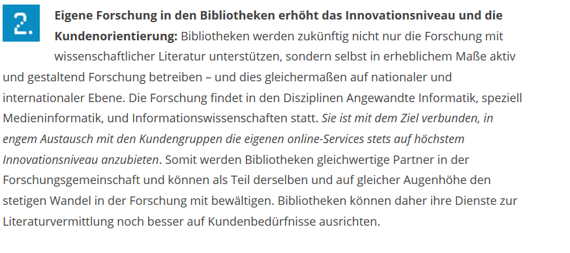
Inhalt
Forschungsdaten
Info.infrastruktur
Umsetzung
Quo vadis
Bibliotheca, Quo vadis
  ZBW
Quelle: Tochtermann, K. (2013): 10 Thesen zum künftigen Profil wissenschaftlicher Informations-Infrastruktureinrichtungen mit überregionaler Bedeutung

Slide 28

Inhalt
Forschungsdaten
Info.infrastruktur
Umsetzung
Quo vadis
Quo vadis?
  Bibliothek ➔ Forschungseinrichtung?
    Praxisbeispiel ZB MED
      Evaluierungskommission der Leibniz Gemeinschaft
        In allen Geschäftsbereichen
          positiv bis sehr positiv bewertet
      Senat der Leibniz Gemeinschaft
        Empfehlung: Einstellung der Förderung der
        ZB MED
      ➔ Werden Wissenschaftliche Bibliotheken mit Forschungsinstituten verwechselt?
      ➔ Wie sind Forschungsleistungen wissenschaftlicher Bibliotheken zu beurteilen?

Slide 29
Inhalt
Forschungsdaten
Info.infrastruktur
Umsetzung
Quo vadis
Bibliotheca, Quo vadis
  Sicht des Wissenschaftlers
    Management of research data is in the hands of the researcher,
    Only a data specialist familiar with the research process and methods used by the research group may be capable of providing any real support.
    Support must be local and discipline-specific!
    Support must be based on sustained and proactive contact with the researcher
    The benefits of the support offered must be clearly visible and tangible
    Researchers want to be in control of the parameters that handle access to their data.
    It is important to build trust, because researchers perceive handing over their data to another party as giving away their intellectual capital.
Quelle:
Feijen (2011): What researchers want
https://www.surf.nl/binaries/content/assets/surf/en/knowledgebase/2011/What_researchers_want.pdf

Slide 30
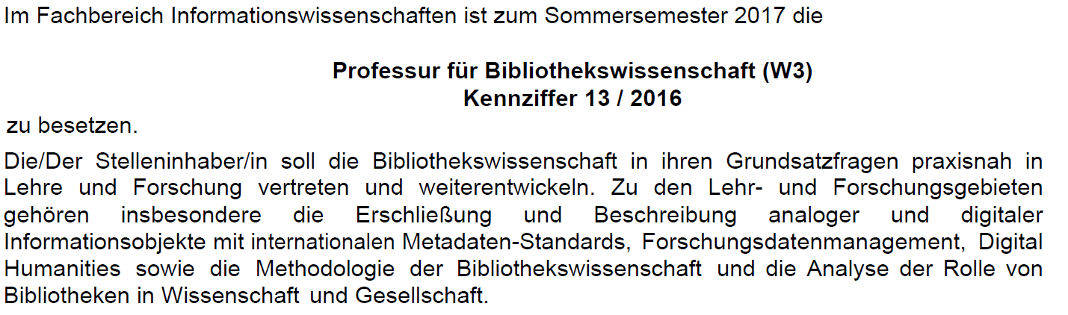
Inhalt
Forschungsdaten
Info.infrastruktur
Umsetzung
Quo vadis
Quo vadis?
  Bibliothek ➔ Forschungseinrichtung?
    Unsere Antwort:

Slide 31
Inhalt
Forschungsdaten
Info.infrastruktur
Umsetzung
Quo vadis
Quo vadis?
  Bibliothek ➔ Forschungseinrichtung?
    Ihr Fazit?

Slide 32
Quellen:
Büttner, St.; Enke, H.; Helbig, K.; Hobohm, H.-C.; Kindling, M.; Ludwig, J.; Neumann, J.; Pampel, H. (2016):
Lehrbuch Forschungsdatenmanagement
In: handbuch.io
https://handbuch.tib.eu/w/Lehrbuch_Forschungsdatenmanagement
Büttner, St.; Söhnitz, S. (2015): Die personelle Umsetzung des Forschungsdatenmanagements - Eine Ist-Stand-Betrachtung 2014
Online: http://nbn-resolving.de/urn/resolver.pl?urn:nbn:de:kobv:525-10123
Checkliste zum Forschungsdaten-Management des WissGrid-Projeks, Deutschland (2013):
http://resolver.sub.uni-goettingen.de/purl?isbn-978-3-86488-032-2
DFG: Informationen zum Förderprogramm „Virtuelle Forschungsumgebungen“ (2015)
http://www.dfg.de/foerderung/programme/infrastruktur/lis/lis_foerderangebote/virtuelle_forschungsumgebungen/index.html
Digital Curation Center, (2010)
http://www.dcc.ac.uk/resources/curation-lifecycle-model

Slide 33
Quellen:
Donnelly, Core Skills for Data management (2008)
http://data-forum.blogspot.com/2008/12/rdmf2-core-skills-diagram.html
Feijen (2011): What researchers want
https://www.surf.nl/binaries/content/assets/surf/en/knowledgebase/2011/What_researchers_want.pdf
Rümpel, S.:
Der Lebenszyklus von Forschungsdaten
In: Handbuch Forschungsdatenmanagement (2011)
urn:nbn:de:kobv:525-opus-2268
Schirmbacher, P.; Kindling, M. (2013): "Die digitale Forschungswelt" als Gegenstand der Forschung.In: Information - Wissenschaft & Praxis 64, Nr. 2/3, S. 127 - 136
Simukovic, E.; Kindling, M.; Schirmbacher, P.: Forschungsdaten an der Humboldt-Universität zu Berlin, (2013): Bericht über die Ergebnisse der Umfrage zum Umgang mit digitalen Forschungsdaten an der Humboldt-Universität zu Berlin
Online: http://nbn-resolving.de/urn:nbn:de:kobv:11-100213001

Slide 34
Quellen:
Stuart, D. (2011): Facilitating Access to the Web of Data - A guide for librarians
Facet Pub. 173 S.
Tochtermann, K. (2013): 10 Thesen zum künftigen Profil wissenschaftlicher Informations-Infrastruktureinrichtungen mit überregionaler Bedeutung
ZBW, GESIS & RatSWD (2014): Auffinden, Zitieren, Dokumentieren: Forschungsdaten in den Sozial- und Wirtschaftswissenschaften
http://doi.org/10.4232/10.fisuzida2015.2

Slide 35
Vielen Dank für die Aufmerksamkeit !
Prof. Dr. Stephan Büttner
Fachhochschule Potsdam
FB Informationswissenschaften
st.buettner@fh-potsdam.de

